Slide 1

https://disk.yandex.ru/i/bL2lrGlSRrPTdA

Slide 2
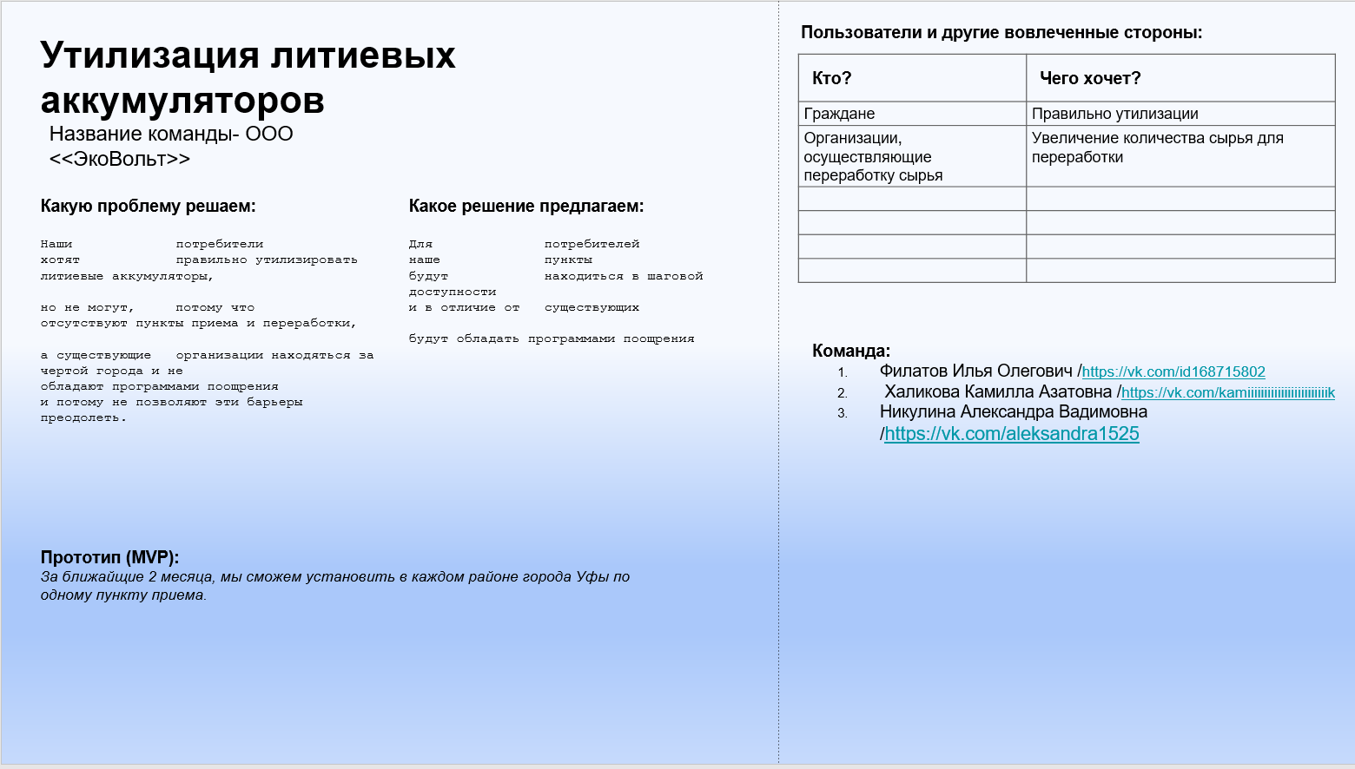
4.Степанова Валерия Денисовна
5. Габбасов Артур Тимурович
6. Шайхлисламов Айнур Динарович

Slide 3
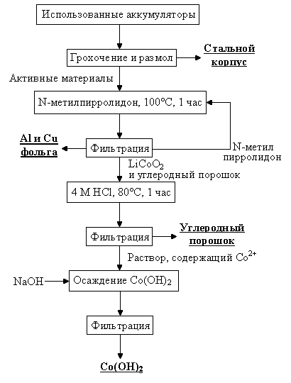
Рисунок 1 - Технологическая схема процесса переработки использованных
литий-ионных аккумуляторов.

Slide 4
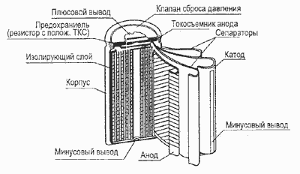
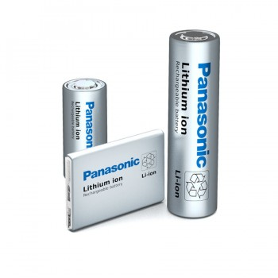
Конструкция Li-ion аккумуляторов

Slide 5
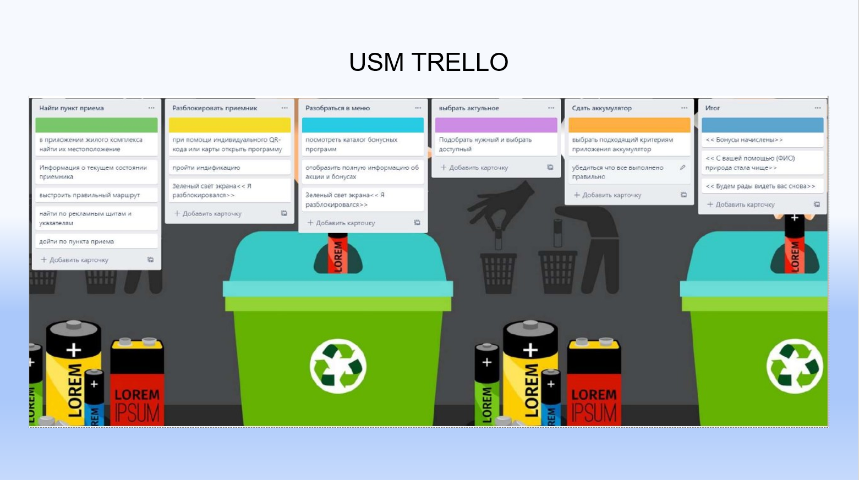

Slide 6
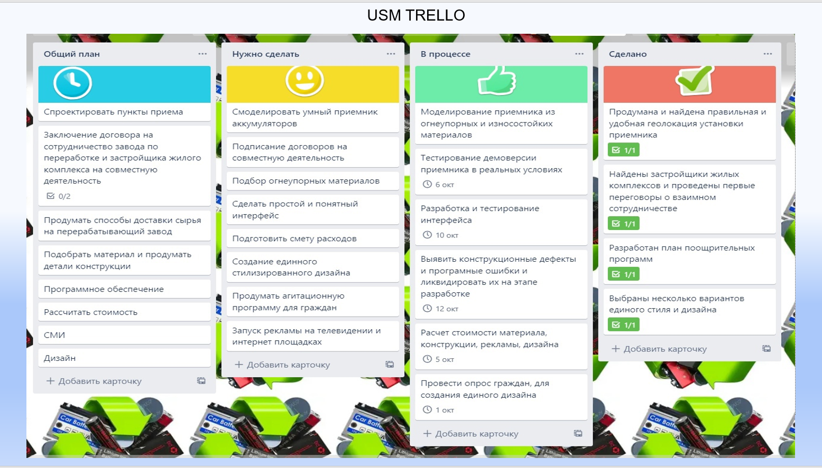

Slide 7
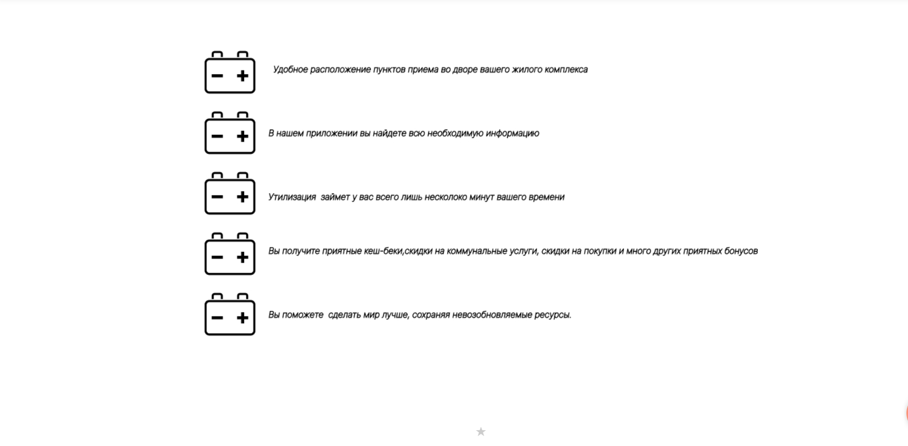

Slide 8
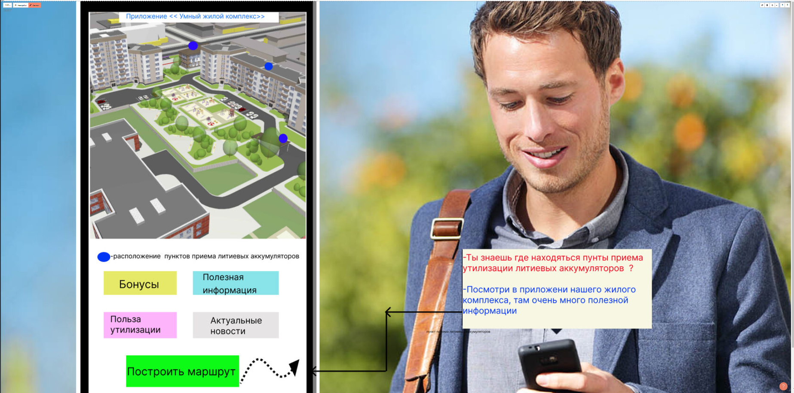

Slide 9
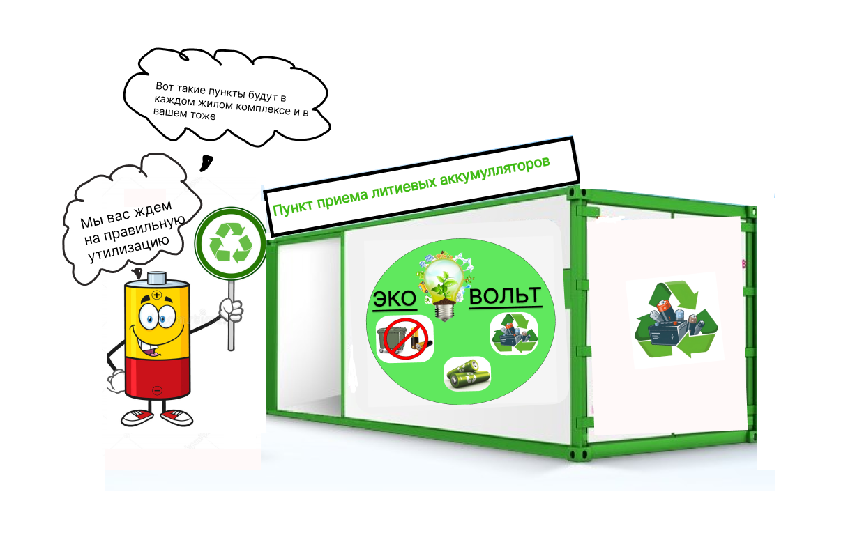

Slide 10
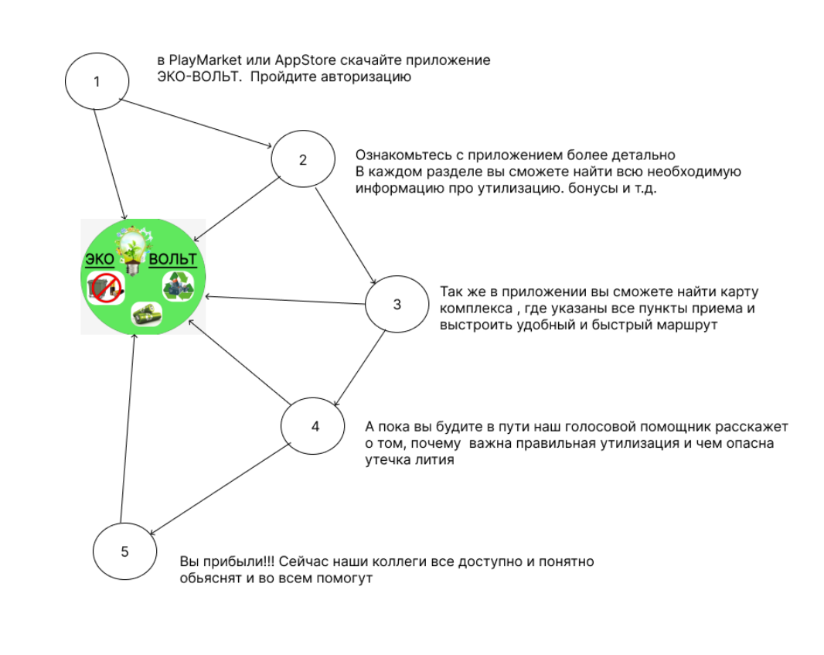

Slide 11
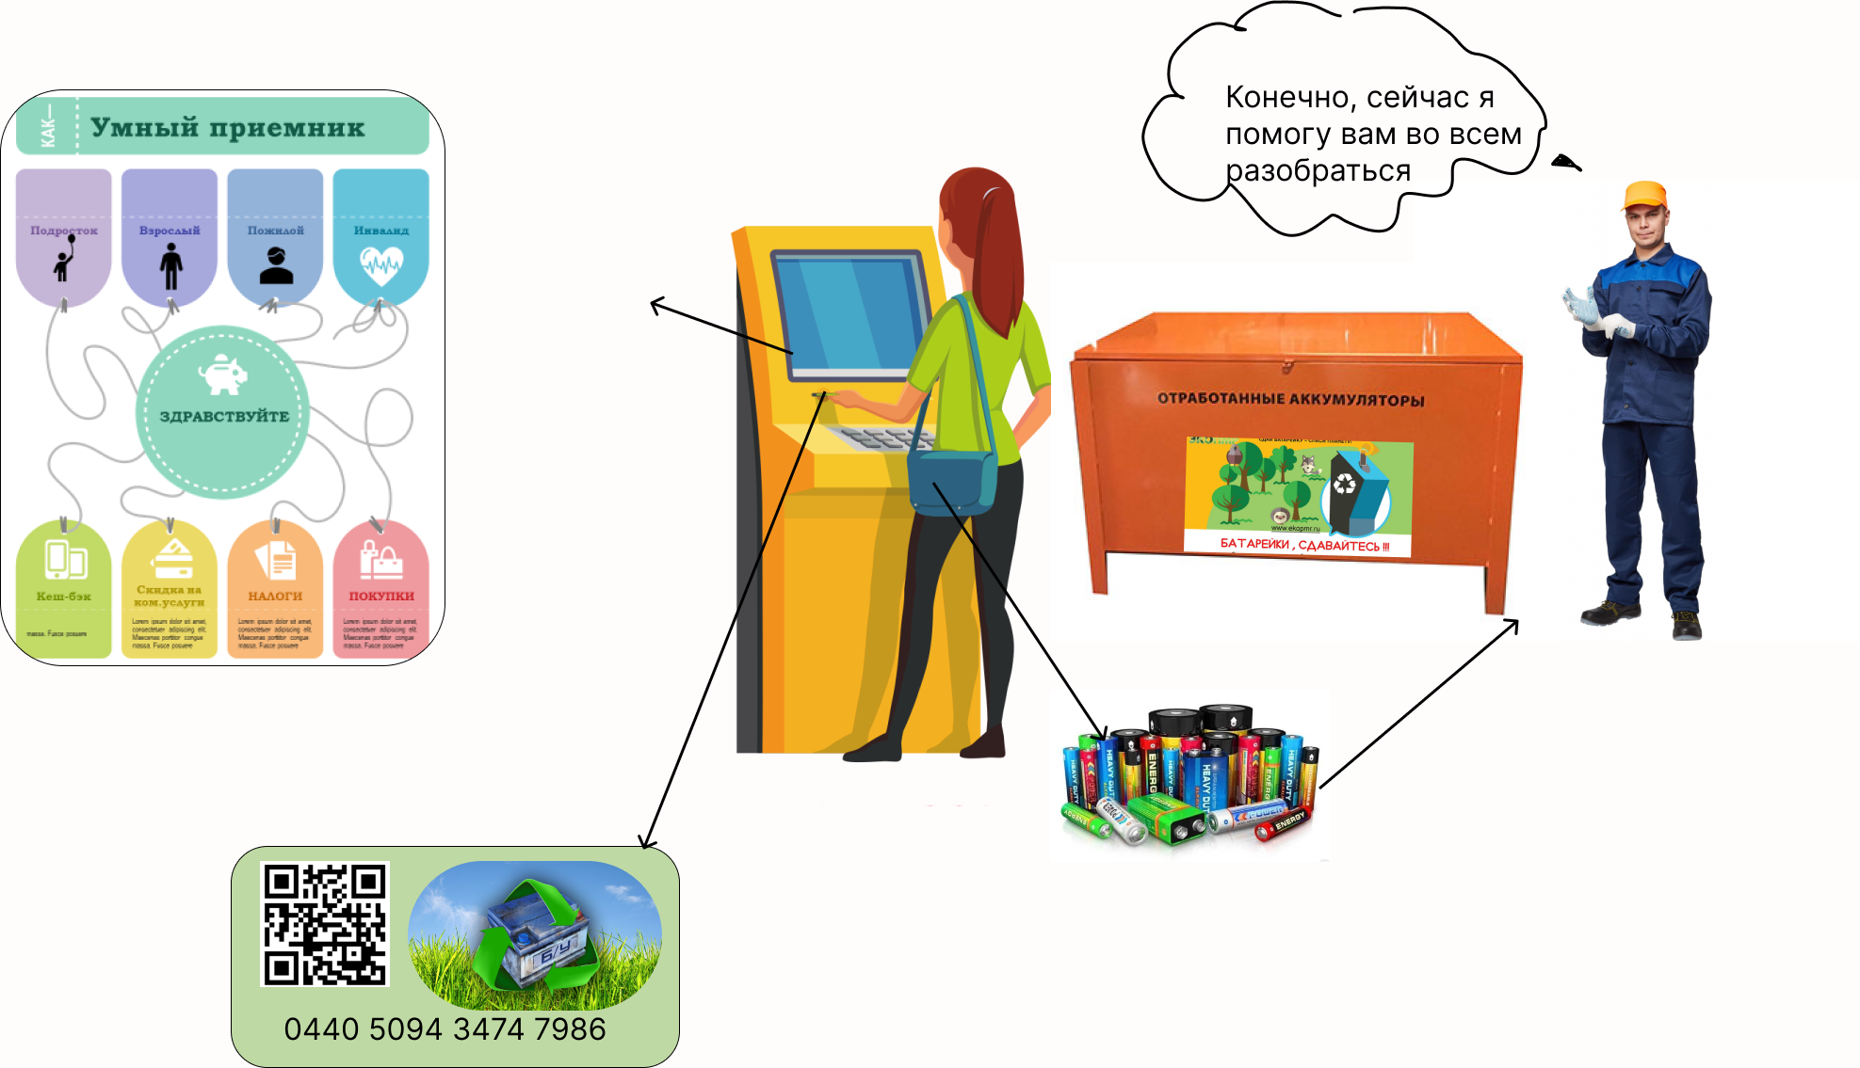

Slide 12
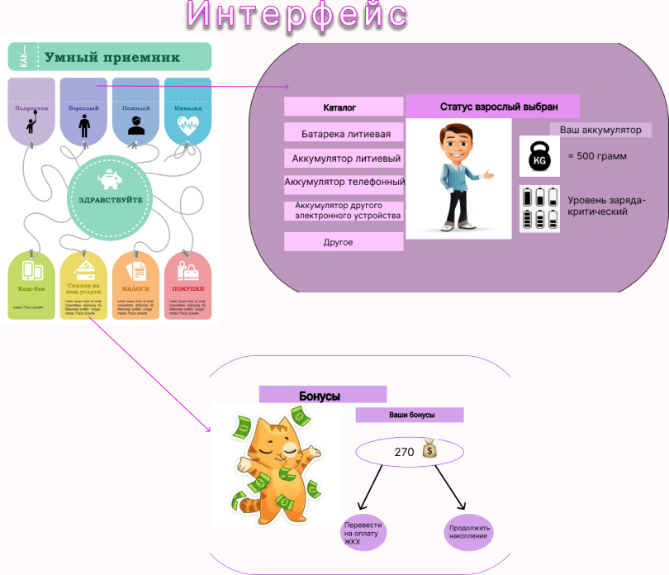

Slide 13
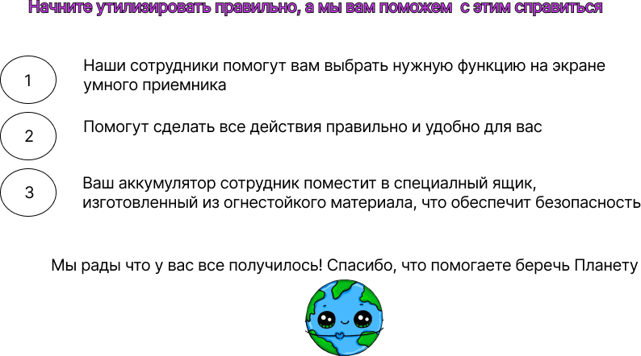

Slide 14


Slide 15
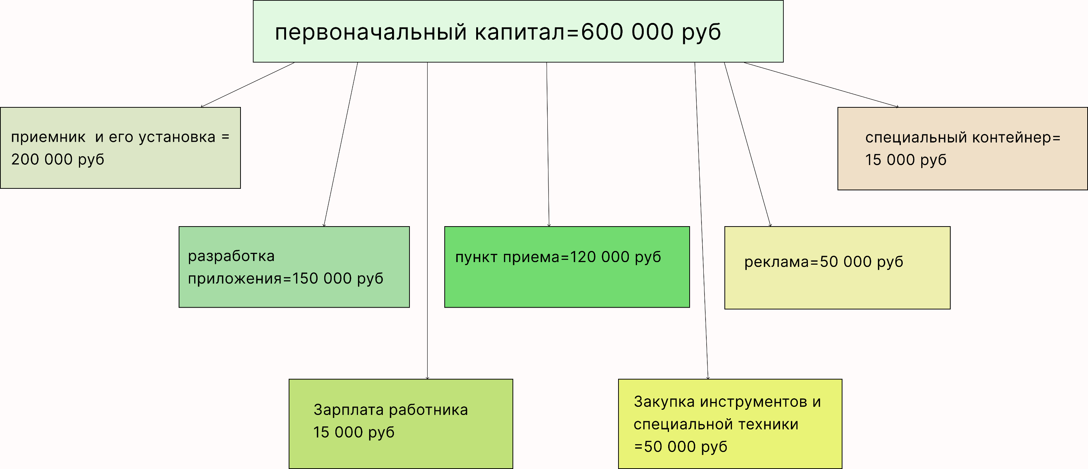

Slide 16
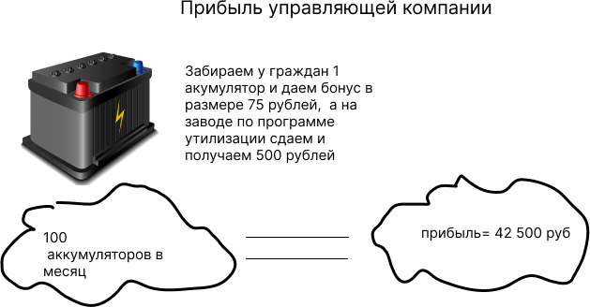

Slide 17


Slide 18
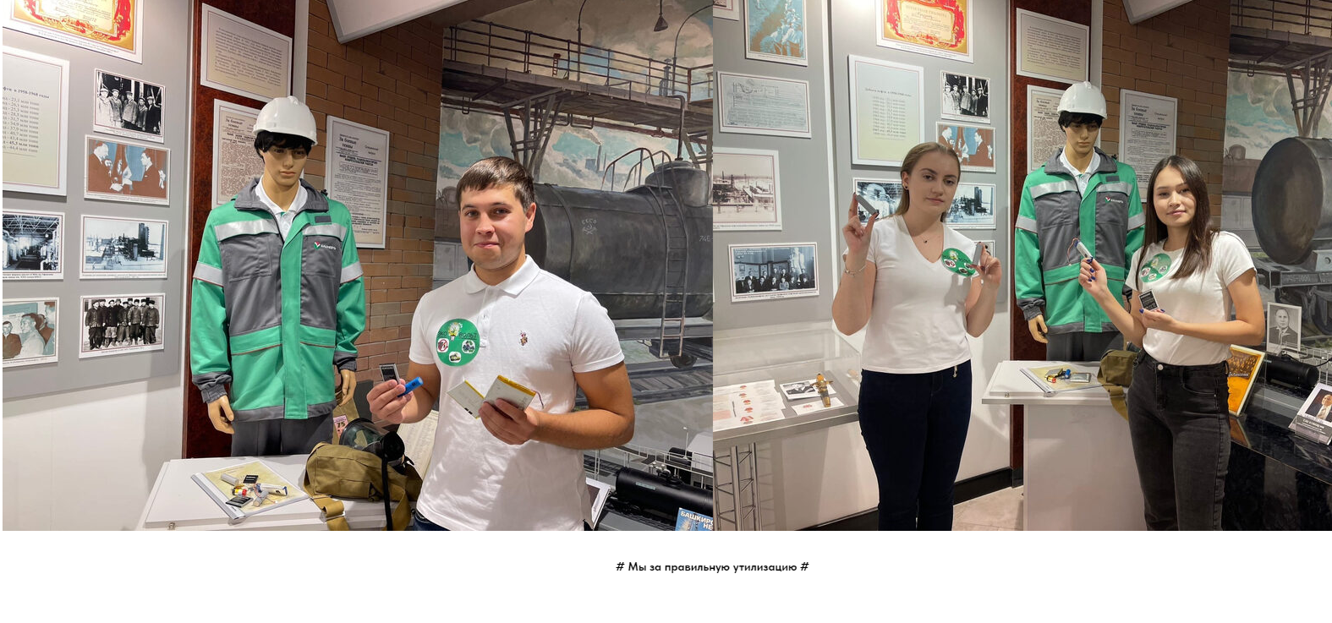

Slide 19
